Slide 1
SUSTENTACIÓN DEL PROYECTO DE LEY Nº 6022/2020-CR
“QUE MODIFICA DIVERSOS ARTÍCULOS DEL DECRETO LEGISLATIVO N° 997, EL CUAL PROMUEVE EL FORTALECIMIENTO DE LAS DIRECCIONES REGIONALES DE AGRICULTURA Y AGENCIAS AGRARIAS DE LOS GOBIERNOS REGIONALES”
EN COMISIÓN AGRARIA
21 DE AGOSTO DE 2020
Isaías Pineda Santos
Congresista

Slide 2
SITUACIÓN ACTUAL DEL SECTOR AGRARIO
El Perú tiene más de 2,2 millones
de unidades agropecuarias:
1
El 81,8 % tamaño menor a 5 ha.
El 97% son de agricultura familiar.
Superficie agrícola: 7,1 millones ha.
2
SECANO (4,5 millones Ha).
BAJO RIEGO (2.6 millones ha).
3
Contribuye con el 24.6% del empleo total del país.
4
La agricultura representa el 5.4% del PBI nacional (INEI 2019E/).

Slide 3
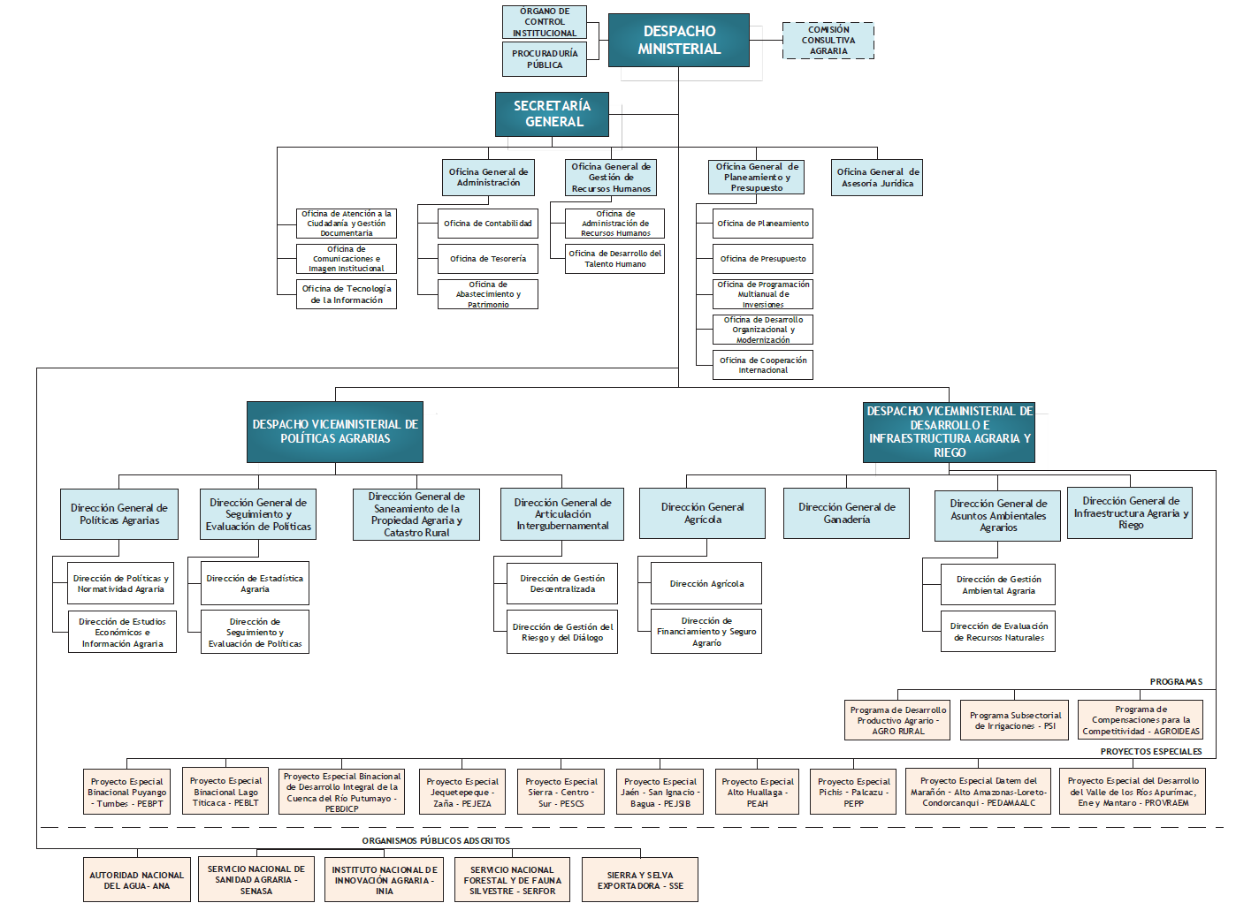
Actual ESTRUCTURA ORGÁNICA DEL MINAGRI
LA ESTRUCTURA PARTE DE ARRIBA HACIA ABAJO
2 Viceministerios
3 Programas
10 Proyectos Especiales
5 Órganos Públicos Adscritos
VISIÓN
CENTRALISTA

Slide 4
Actual estructura orgánica del
INIA
VISIÓN
CENTRALISTA

Slide 5
Actual estructura orgánica del
GOBIERNO REGIONAL
-
DIRECCIÓN REGIONAL AGRARIA
VISIÓN
CENTRALISTA

Slide 6
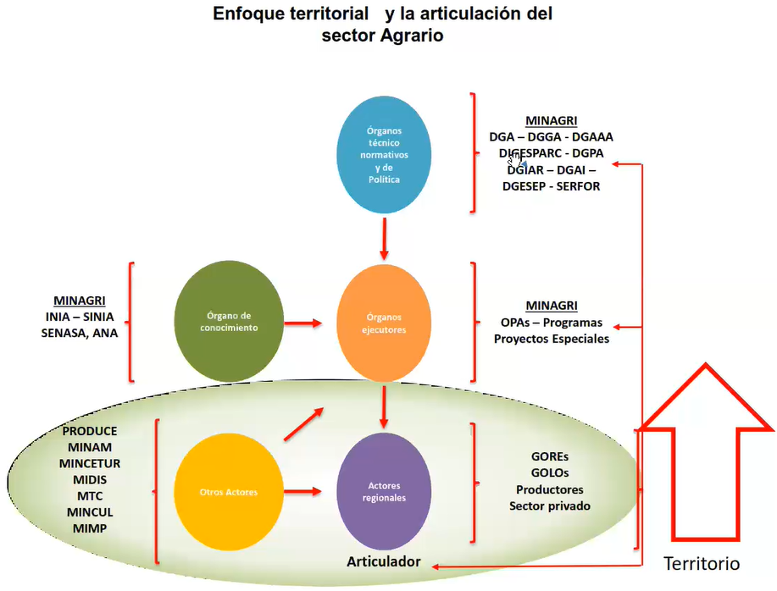
SE REQUIERE UN CAMBIO REAL DE ENFOQUE Y DE REESTRUCTURACIÓN
VISIÓN
ABAJO HACIA
ARRIBA

Slide 7
DIAGNÓSTICO DE AGENCIAS AGRARIAS
FUENTES:
1.- PROSAAMER - Informe final N°002-2007/PROSAAMER - Tipificación de Agencias Agrarias.
2.- Diagnóstico de PROSAAMER 2018
3.- Diagnostico del estado situacional del MINAGRI – legislatura 2018-2019

Slide 8
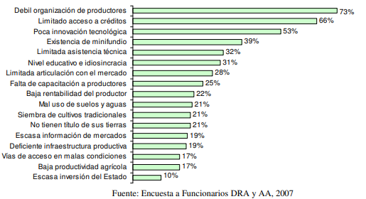
Percepción de la problemática de los productores agrarios
03 problemas principales de los productores agrarios que sigue perdurando hasta la actualidad:
1. Débil organización de los productores (73%).
2. Limitado acceso a créditos (66%)
3. Escasa innovación tecnológica (53%)
4. Existencia de minifundio (39%)
5. Limitada asistencia técnica (32%)

Slide 9
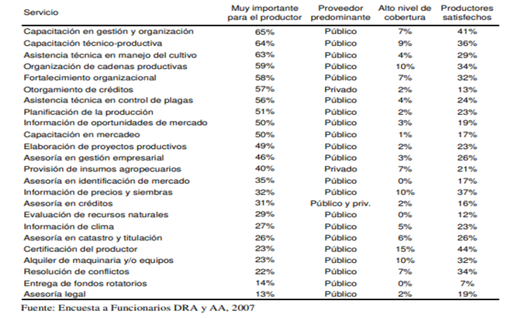
Demanda de servicios de los productores agrarios
Principales Servicios agrarios de mayor importancia demandados:
1. Capacitación (gestión y organización, técnico-productiva, mercadeo),
2. Asistencia Técnica (manejo del cultivo, control de plagas y enfermedades),
3. Organización de Cadenas Productivas, fortalecimiento organizacional, financiamiento, planificación productiva, diseño de proyectos y la información.

Slide 10
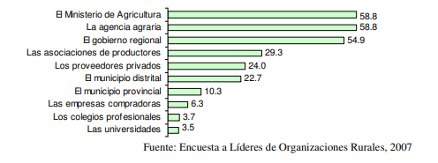
Demanda de servicios de los productores agrarios
Principal responsable de atender los servicios que demandan los productores
1. El Ministerio de Agricultura
2. La Agencia Agraria
3. El Gobierno Regional.

Slide 11
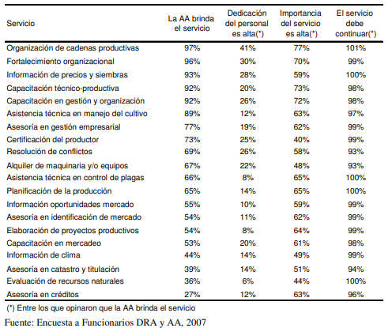
Oferta de Servicios de la Agencia Agraria
Principales Servicios que brinda la agencia agraria según los funcionarios DRA y AA:
1. Organización de Cadenas productivas
2. Fortalecimiento organizacional
3. Información de precios y siembras
4. Capacitación técnico-productiva
5. Capacitación en gestión y organización.

Slide 12
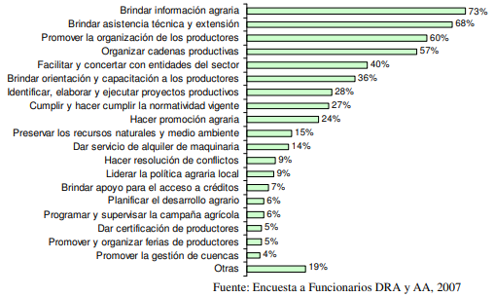
Principales funciones de las Agencias Agrarias
Principales funciones de las agencias agrarias según los funcionarios DRA:
1. Brindar información agraria
2. Brindar asistencia técnica y extensión
3. Promover la organización de los productores
4. Organizar cadenas productivas
5. Facilitar y concertar con entidades del sector.

Slide 13
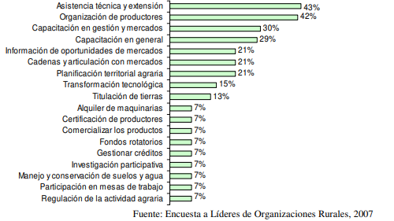
Principales funciones de las Agencias Agrarias
Principales funciones de las agencias agrarias según los líderes agrarios:
1. Asistencia técnica y extensión
2. Organización de productores
3. Capacitación en gestión y mercados
4. Capacitación en general
5. Información de oportunidades de mercados.

Slide 14
Diagnóstico de PROSAAMER 2018 – Diagnostico del estado situacional del MINAGRI – legislatura 2018-2019
Maquinarias, equipos, camiones, camionetas, motocicletas, etc., el 80% están descompuestos por falta de mantenimiento o simplemente ya paso su vida útil y repararlas es tan caro como comprar uno nuevo.
Infraestructura de locales de las oficinas agrarias muestran signos de deterioro en techos y pisos, siendo necesario su remodelación.
Directores Regionales Agrarias, indican que sus Gobierno Regional no les apoya con el incremento de su presupuesto debido a que el MINAGRI les ha trasferido 17 de sus funciones más no el presupuesto para ejecutarla.
Programas Nacionales cuando ejecutan un proyecto de desarrollo agrario en las regiones, no requieren de opinión o visto bueno del ente rector de la región en materias agrarias sobre el proyecto que pretenden ejecutar.

Slide 15
CONCLUSIONES
Importancia de fortalecer las Direcciones Regionales de Agricultura, Agencias Agrarias.
Siendo necesario y urgente, que el programa propuesto por la presente inicativa, se constituya como unidad ejecutora adscrita al Viceministerio de Políticas Agrarias.
Al concretarse este programa se irá redefiniendo el rol, misión y funciones de las Direcciones Regionales de Agricultura y Agencias Agrarias.
La redefinición de roles se insertaría y tendría lógica en el marco de un proceso mayor de fortalecimiento de la gestión descentralizada e integral de los espacios rurales, con participación protagónica de las Direcciones Regionales de Agricultura y Agencias Agrarias.

Slide 16
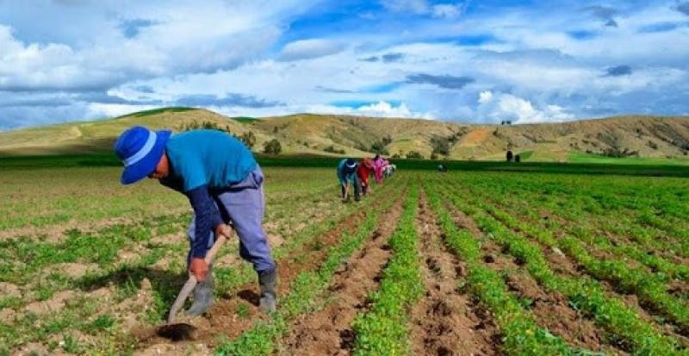
FÓRMULA LEGAL
PL 6022/2020-CR
“QUE MODIFICA DIVERSOS ARTÍCULOS DEL DECRETO LEGISLATIVO 997, EL CUAL PROMUEVE EL FORTALECIMIENTO DE LAS DIRECCIONES REGIONALES DE AGRICULTURA Y AGENCIAS AGRARIAS DE LOS GOBIERNOS REGIONALES”

Slide 17
CONTENIDO
Objetivo
Modificación de artículos al LOF del MINAGRI
PROGRAMA DE FORTALECIMIENTO a las Direcciones Regionales Agrarias y Agencias Agrarias
RURALIZACIÓN del MINAGRI

Slide 18
CONTENIDO
Fortalecimiento del Sistema de PLANIFICACIÓN AGRARIA con Enfoque de TERRITORIO y Atención a Pequeños Agricultores
Informe al congreso de la república
Reorganización y Fortalecimiento de LA INTEGRIDAD INSTITUCIONAL

Slide 19
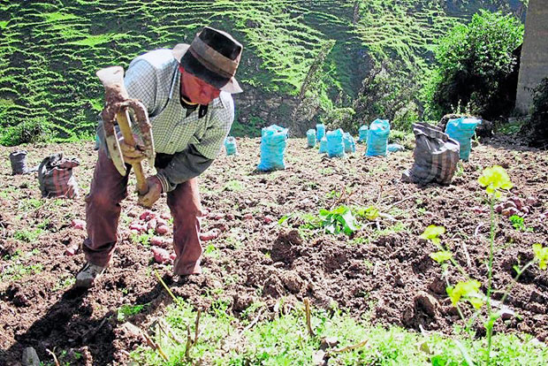
I. OBJETIVO
La presente Ley tiene por objeto modificar diversos artículos del Decreto Legislativo N° 997, el cual Promueve el Fortalecimiento de:
Las Direcciones Regionales de Agricultura y
Las Agencias Agrarias de los Gobiernos Regionales.

Slide 20
II. Modificación de artículos al LOF del MINAGRI
1
Modificación del subnumeral 5.1.4 del numeral 5.1 del artículo 5 de las funciones rectoras del ministerio de agricultura y riego
5.1. FUNCIONES RECTORAS
[…]
5.1.4 Prestar apoyo técnico a las Direcciones Regionales de Agricultura, Agencias Agrarias, Oficinas Agrarias y/o las que hagan sus veces en los gobiernos regionales, así como en los Municipios distritales y provinciales de vocación productiva agropecuaria, en el marco del Programa de Fortalecimiento a las Direcciones Regionales de Agricultura, Agencias Agrarias, Oficinas Agrarias y/o las que hagan sus veces en los gobiernos regionales.

Slide 21
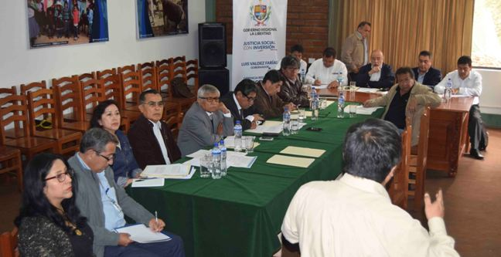
II. Modificación de artículos al LOF del MINAGRI
2
Modifíquese el numeral 13.2 del artículo 13 de la Ley de organización y Funciones del Ministerio de Agricultura y Riego
Articulo 13.- Coordinación intergubernamental e intersectorial
[…]
13.2 Presta a las direcciones regionales de agricultura, agencias agrarias, oficinas agrarias y/o las que hagan sus veces en los gobiernos regionales la cooperación, capacitación y asistencia técnica que estos requieran en materias de su competencia.

Slide 22
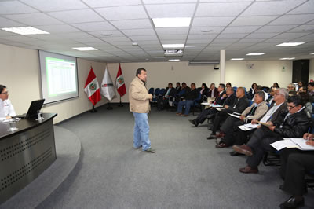
III. PROGRAMA DE FORTALECIMIENTO a las Direcciones Regionales Agrarias y Agencias Agrarias
Créase el Programa de Fortalecimiento a las Direcciones Regionales de Agricultura, Agencias Agrarias, Oficinas Agrarias y/o las que hagan sus veces en los gobiernos regionales, con la finalidad de diseñar y validar una estrategia eficaz y sostenible de fortalecimiento institucional, a través de la capacitación y captación del personal, mejoramiento de la infraestructura física y equipamiento, asignación de recursos para gastos operativos y la promoción de la gestión sostenible del territorio en el ámbito de cada agencia agraria y bajo el marco del proceso de regionalización, reestructuración y reactivación del sector público agrario, aprobados conforme a la normatividad vigente.

Slide 23
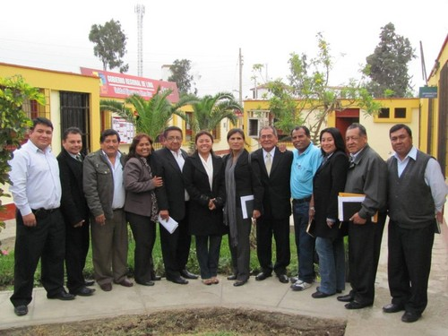
III. PROGRAMA DE FORTALECIMIENTO a las Direcciones Regionales Agrarias y Agencias Agrarias
El Programa de Fortalecimiento (…) se constituye como UNIDAD EJECUTORA adscrita al Viceministerio de Políticas agrarias. Dicho Programa es responsable de mejorar los servicios (…) cuya realización se dispondrá conforme a la normatividad vigente, dentro de un plazo no mayor a treinta (30) días calendario contados a partir de la entrada en vigencia de la presente norma.

Slide 24
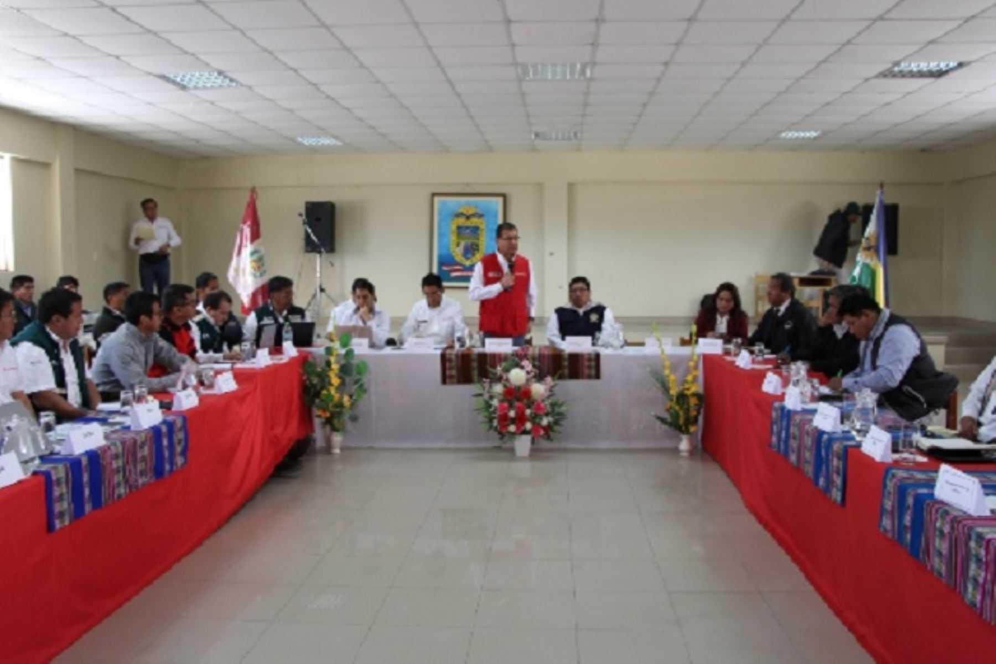
III. PROGRAMA DE FORTALECIMIENTO a las Direcciones Regionales Agrarias y Agencias Agrarias
La aplicación de lo establecido se financia con cargo de la redistribución presupuestal de la reestructuración institucional del ministerio de agricultura y riego según corresponda, que participen en dicho Programa, por las fuentes de financiamiento (i) Recursos ordinarios y (ii) Recursos Determinados, sin demandar recursos adicionales al Tesoro Público. Así como las transferencias de toda fuente externa que en el marco de las normas vigentes se puedan llevar a cabo.

Slide 25
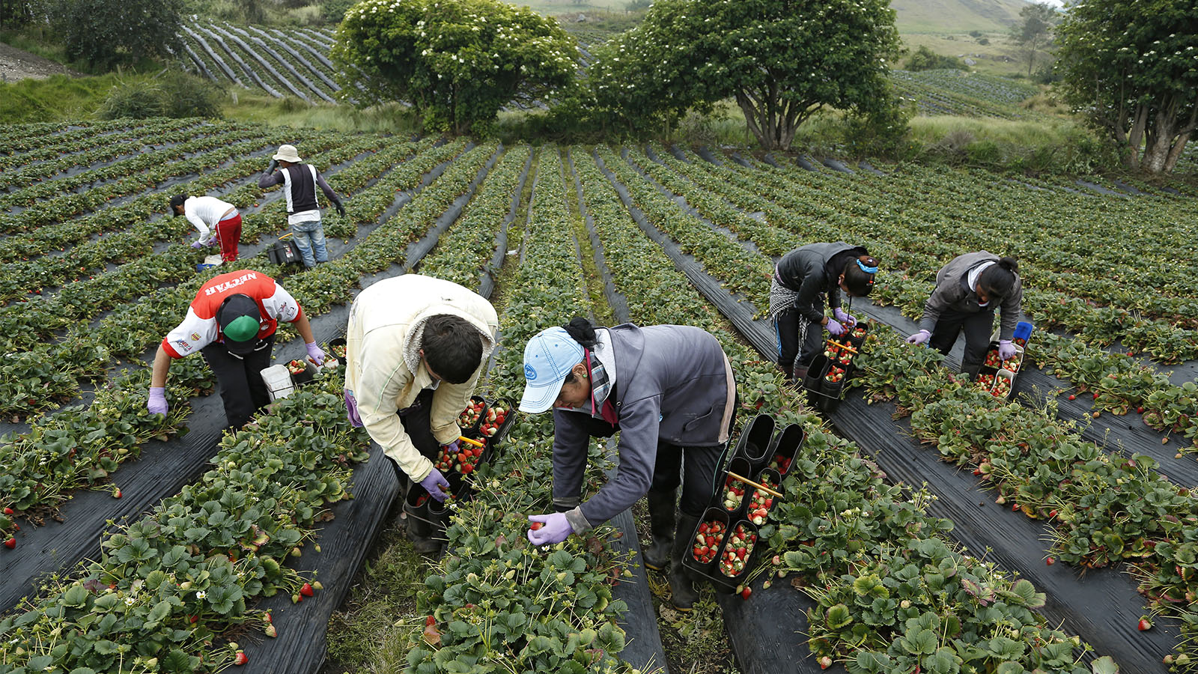
IV. RURALIZACIÓN del MINAGRI
Dispóngase la REORGANIZACIÓN Y DESCENTRALIZACIÓN de las funciones y labores bajo los criterios de racionalización y optimización de recursos humanos del personal de todos los niveles del MINAGRI HACIA LAS ZONAS RURALES. Dentro de un plazo de noventa (90) días calendario el ministerio de agricultura y riego deberá presentar los documentos de gestión señalando que el 80% de su personal deben laborar en el ámbito rural y el 20% deben laborar en el ámbito urbano.
Será aplicado para todo el personal que labora en el MINAGRI incluyendo los proyectos, programas, órganos adscritos y otras entidades. El traslado del personal hasta las zonas agrarias se efectuará terminada la pandemia del covid-19.

Slide 26
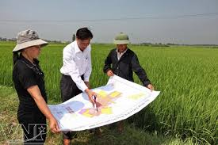
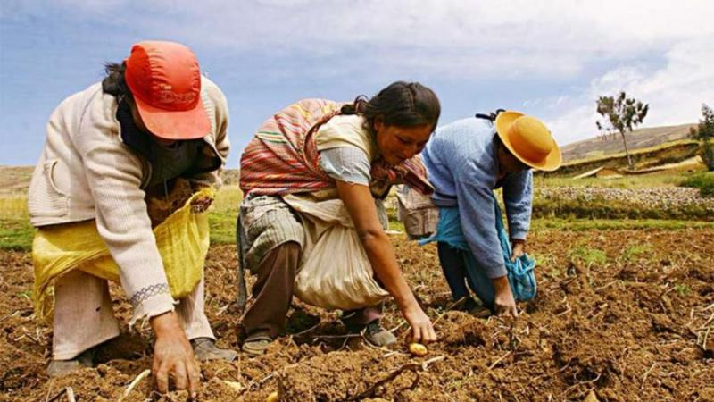
V. Fortalecimiento del Sistema de PLANIFICACIÓN AGRARIA con Enfoque de TERRITORIO y Atención a Pequeños Agricultores
El Ministerio de Agricultura y Riego deberá fortalecer de manera prioritaria su ROL DE DISEÑAR, IMPLEMENTAR Y CONDUCIR EL SISTEMA DE PLANIFICACIÓN AGRARIA, enfocándose en el desarrollo territorial y la atención en los pequeños productores agropecuarios y la agricultura familiar, para revertir la situación de abandono del ámbito agrario y resguardar la seguridad alimentaria del país.

Slide 27
VI. Informe al congreso de la república
El Poder Ejecutivo, a través del Ministerio de Agricultura y Riego informa semestralmente a la Comisión Agraria, acerca de los avances del proceso de reestructuración, señalados en la presente ley.
SEMESTRALMENTE
AVANCES

Slide 28
VII. Reorganización y Fortalecimiento de LA INTEGRIDAD INSTITUCIONAL
Dispóngase de manera prioritaria la IDENTIFICACIÓN Y ELIMINACIÓN DE LOS CASOS DE DUPLICIDAD DE FUNCIONES en las distintas entidades de la administración de todos los niveles del Sector Agrario, tanto a nivel central (MINAGRI, Proyectos, Programas y otros) y direcciones regionales de agricultura, agencias agrarias, oficinas agrarias y/o las que hagan sus veces en los gobiernos regionales y proponer las medidas correctivas para la adecuada delimitación de las mismas, en el marco de la reestructuración institucional.
Para la reorganización y fortalecimiento de las entidades del sector agrario considérese dentro de las MEDIDAS CORRECTIVAS la CREACIÓN, FUSIÓN, ADSCRIPCIÓN, CAMBIO DE DEPENDENCIA Y EXTINCIÓN.

Slide 29
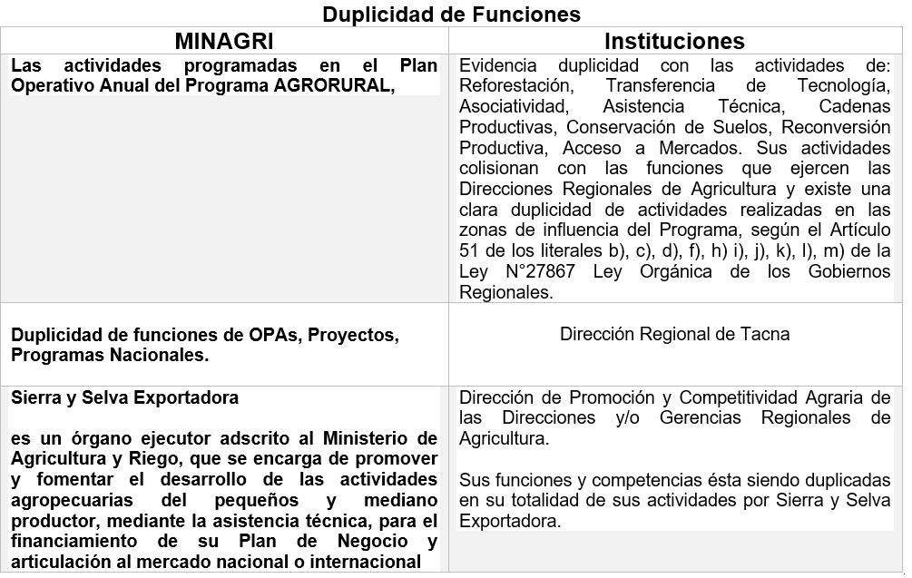

Slide 30
LOGRAREMOS:
Correcta y efectiva Restructuración del MINAGRI en favor de los agricultores.
Óptima articulación entre niveles de gobierno.
Óptima provisión de servicios a través del PROGRAMA DE FORTALECIMIENTO a las Direcciones Regionales Agrarias y Agencias Agrarias.
Adecuada asignación de funciones y eliminación de Duplicidades a través de la Reorganización y Fortalecimiento de LA INTEGRIDAD INSTITUCIONAL.

Slide 31
LOGRAREMOS:
Presencia sectorial en el campo y clara identificación con la agricultura familiar a través de la RURALIZACIÓN del MINAGRI
Evitar Duplicidad a través de la Reorganización y Fortalecimiento de LA INTEGRIDAD INSTITUCIONAL
Desarrollo territorial y Optimización administrativa del sector a través del Fortalecimiento del Sistema de PLANIFICACIÓN AGRARIA con Enfoque de TERRITORIO y Atención a Pequeños Agricultores
Adecuado seguimiento y evaluación del uso de recursos a través del Informe periódico de la reestructuración al congreso de la república.

Slide 32
MUCHAS GRACIAS
Isaías Pineda Santos
Congresista

